Slide 1
国民收入的决定：IS-LM模型

Slide 2

投资的决定
1.投资
投资，是建设新企业、购买设备、厂房等各种生产要素的支出以及存货的增加，其中主要指厂房和设备。
投资就是资本的形成。
投资类型
投资主体：国内私人投资和政府投资。
投资形态：固定资产投资和存货投资。
投资动机：生产性投资和投机性投资。

Slide 3
决定投资的经济因素
（1）利率。与投资反向变动，是影响投资的首要因素。
（2）预期利润。与投资同向变动，投资是为了获利。
利率与利润率反方向变动。
（3）折旧。与投资同向变动。折旧是现有设备、厂房的损耗，资本存量越大，折旧也越大，越需要增加投资以更换设备和厂房，这样，需折旧的量越大，投资也越大。
（4）预期通货膨胀率。与投资同向变动，通胀下，短期内对企业有利，可增加企业的实际利润，减少工资，企业会增加投资。
通胀等于实际利率下降，会刺激投资。

Slide 4
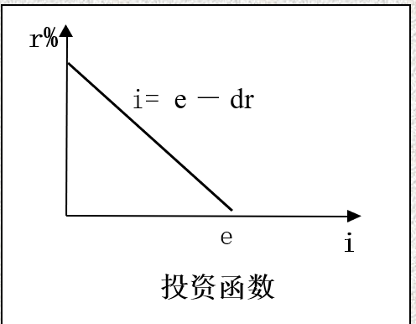
投资函数
假定只有利率发生变化，其他因素都不变
投资函数：投资与利率之间的函数关系。
i＝i（r） （满足di/dr ＜ 0） 。
投资i是利率r的减函数，即投资与利率反向变动。
线性投资函数：i＝e-dr
e：自主投资，是即使r=0时也会有的投资量。
d：投资系数，是投资需求对于利率变动的反应程度。表示利率每增减一个百分点，投资增加的量

Slide 5
资本边际效率 MEC Marginal Efficiency of Capital
资本边际效率：正好使资本品使用期内各项预期收益的现值之和等于资本品供给价格或重置成本的贴现率。
现值计算公式：
R₀为第n期收益R_{n}的现值，r为贴现率。
资本边际效率r的计算
R为资本供给价格
R₁、R₂、…R_{n}等为不同年份的预期收益
J为残值
如果r大于市场利率，投资就可行。

Slide 6
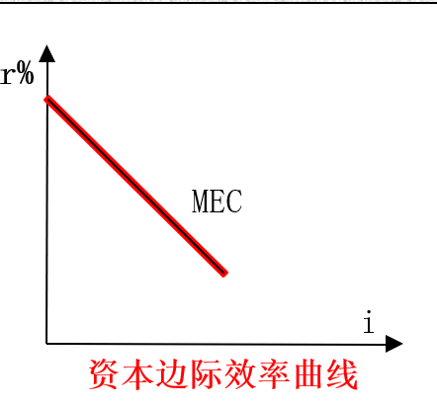
资本边际效率曲线
资本边际效率MEC曲线：不同数量的资本供给，其不同的边际效率所形成的曲线。
i＝投资量
r＝利率
投资越多，资本的边际效率越低。
即利率越低，投资越多。

Slide 7
托宾的“q”说
美国经济学家詹姆·托宾（ Jamas Tobin 1918-2002）,凯恩斯主义经济学家
ｑ＝企业的市场价值/其资本的重置成本。
如果ｑ>1，则企业的市场价值高于其资本的重置成本，因而相对于企业的市场价值而言，新建厂房和设备比较便宜。就会有新投资。
如果ｑ<1，可以便宜地购买另一家企业，而不要新建投资。所以，投资支出将较低。

Slide 8

IS曲线
1.IS方程的推导
I ：investment 投资
S：save 储蓄
二部门经济中的均衡条件是总供给＝总需求, i = s
s＝y－c ，所以y = c + i , 而c = a + by.
求解得均衡国民收入：y = (a+i) /1-b
i= e-dr
得到IS方程：

Slide 9
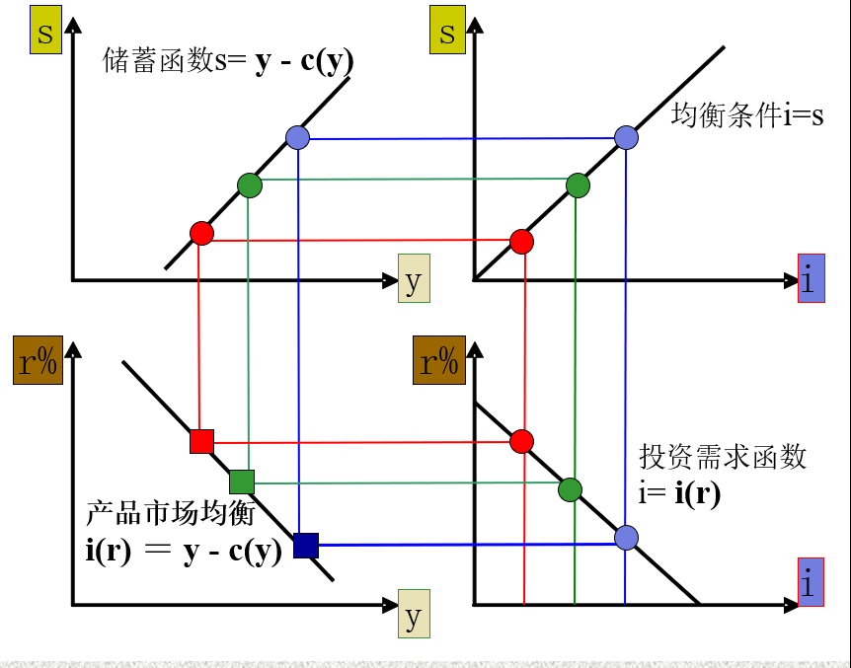
IS曲线的推导图示

Slide 10
IS曲线的经济含义
（1）描述产品市场达到宏观均衡，即i=s时，总产出与利率之间的关系。
（2）处于IS曲线上的任何点位都表示i=s，偏离IS曲线的任何点位都表示没有实现均衡。
（3）均衡的国民收入与利率之间存在反方变化。利率提高,总产出趋于减少；利率降低，总产出趋于增加。
（4）如果某一点位处于IS曲线右边，表示i＜s，即现行的利率水平过高，从而导致投资规模小于储蓄规模。
如果某一点位处于IS曲线的左边，表示i＞s，即现行的利率水平过低，从而导致投资规模大于储蓄规模。

Slide 11
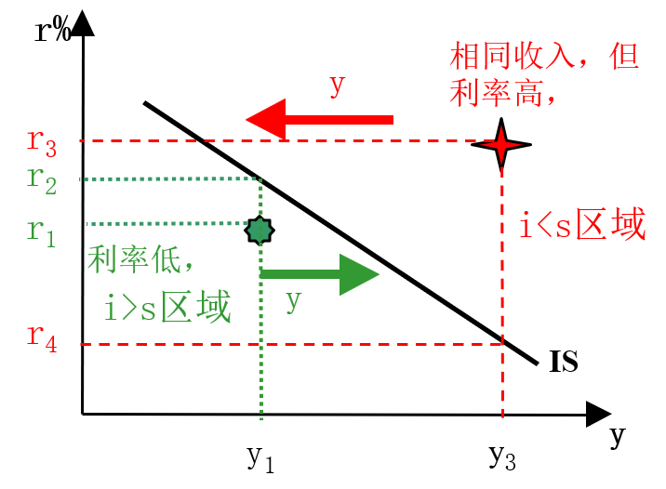
IS曲线之外的经济含义

Slide 12
例题
已知消费函数c= 200+0.8y，投资函数i = 300-5r；
求IS曲线的方程。
解：a＝200 b＝0.8 e＝300 d＝5
IS曲线的方程为：
y=2500-25r
IS曲线的方程为：
r = 100 - 0.04y

Slide 13
IS曲线的水平移动
利率不变，外生变量冲击导致总产出增加，IS水平右移
如增加总需求的膨胀性财政政策：
增加政府购买性支出。
减税，增加居民支出。
利率不变，外生变量冲击导致总产出减少，IS水平左移
减少总需求的紧缩性财政政策：
增税，增加企业负担则减少投资，增加居民负担，使消费减少。
减少政府支出。

Slide 14
利率的决定
1.货币需求的三个动机
（1）交易动机：消费和生产等交易所需货币。取决于收入。
（2）谨慎动机或预防性动机：为应付突发事件、意外支出而持有的货币。
  个人取决于对风险的看法，整个社会则与收入成正比。
两个动机表示为：L₁ = L₁ （y）= k y，随收入变化而变化
（3）投机动机：为了抓住有利时机，买卖有价证券而持有的货币。
L₂ = L₂（r）=-hr，随利率变化而变化（r指百分点）

Slide 15
流动偏好陷阱（凯恩斯陷阱）
证券价格随利率变化而变化，利率越高，证券价格越低。
证券价格
＝红利/利率
利率越高，货币需求越少。
利率极高时，货币需求为0。人们会认为，利率不可能再上升；证券价格不再下降，因而将所有货币换成有价证券。
流动偏好陷阱：利率极低时，人们认为利率不可能再降低，或者证券价格不再上升，而会跌落，因而将所有证券全部换成货币。
不管有多少货币，都愿意持有在手中，以免证券价格下跌遭受损失。

Slide 16
流动偏好
财富，除了货币之外，还有很多其他的。以其他形式持有会获得红利、租金等收益。
但是，持有货币这种不生息的资产，具有使用上的灵活性。
流动偏好：人们持有货币的偏好。
由于货币是流动性和灵活性最大的资产，随时可作交易之用、预防不测之需和投机。
当利率极低时，手中无论增加多少货币，都要留在手里，不会去购买证券。
此时，流动性偏好趋向于无穷大。增加货币供给，不会促使利率再下降。

Slide 17
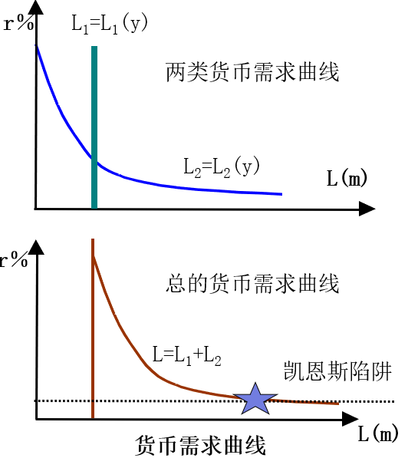
货币需求函数
实际货币总需求
L = L1 + L2
= ky – hr
名义货币量仅仅计算票面价值，必须用价格指数加以调整。
价格指数＝P
名义货币需求
L＝(ky-hr)P

Slide 18
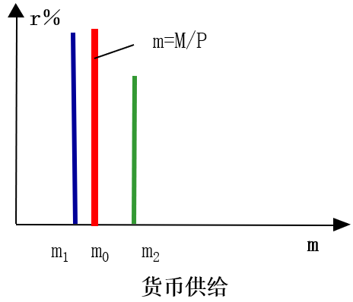
货币供给
货币供给是一个存量概念：
主要是狭义货币，M1：硬币、纸币和银行活期存款。
价格指数＝P
实际货币量＝m＝M /P
名义货币量＝M＝mP
货币供给是一国某个时点上，所有不属于政府和银行的狭义货币。
是外生变量，不受利率影响，由国家政策调节。

Slide 19
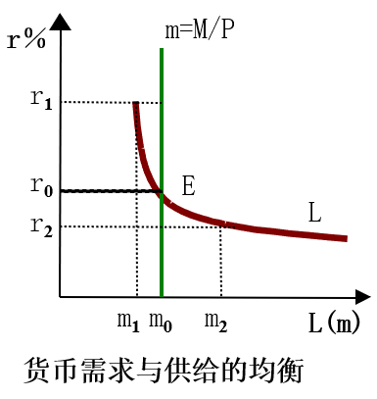
货币需求量变动与供给均衡
古典货币理论中，利率是使用货币资金的价格。
利率的作用与商品市场中价格的作用一样。利率的调节作用最终使货币供求趋于均衡。
r₁较高, 货币供给>需求，感觉手中的货币太多，用多余货币购进证券。证券价格上升，利率下降。直到货币供求相等。
r₂较低，货币需求>供给，感到持有的货币太少，就会出卖证券，证券价格下降，利率上扬；直到货币供求相等。
均衡利率r₀, 保证货币供求均衡。

Slide 20
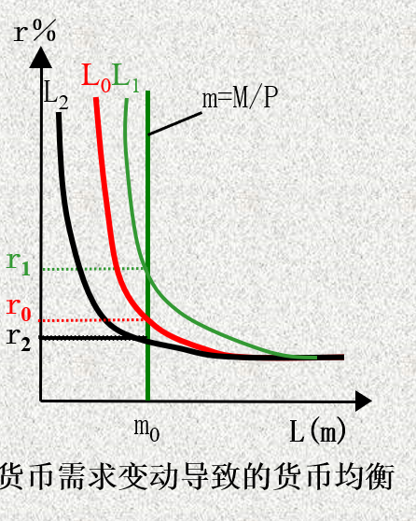
货币需求曲线的变动
货币交易、投机动机等增加时，货币需求曲线右移；
反之左移。
导致利率变动。
利率决定于货币需求和供给
货币供给由国家货币政策控制，是外生变量，与利率无关。垂直。
凯恩斯认为，需要分析的主要是货币的需求。

Slide 21
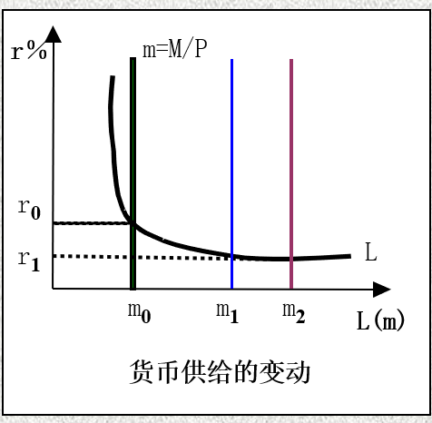
货币供给曲线的移动
政府可自主确定货币供应量，并据此调控利率水平。
当货币供给由m₀扩大至m₁时，利率则由r₀降至r₁。
在货币需求的水平阶段，货币供给降低利率的机制失效。
货币供给由m₁继续扩大至m₂
利率维持在r₁水平不再下降。
货币需求处于“流动陷阱” 。
此时，投机性货币需求无限扩张，增发的货币将被“流动性陷阱”全部吸纳，阻止了市场利率的进一步降低。

Slide 22
LM曲线
L ：liquidity 货币需求
M ：money 货币供给
1.货币市场均衡的产生
货币供给由中央银行控制，假定是外生变量。
货币实际供给量m不变。
货币市场均衡，只能通过自动调节货币需求实现。
货币市场均衡公式是 m＝L＝L1(y)+L2(r)＝ky-hr
维持货币市场均衡：
m一定时，L1与L2必须此消彼长。
国民收入增加，使得交易需求L1增加，这时利率必须提高，从而使得L2减少。

Slide 23
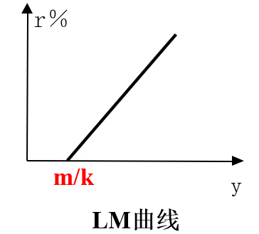
LM曲线的推导
货币市场达到均衡，则 m = L ，
L = ky – hr。 m = ky – hr
LM曲线斜率k/h
经济意义：总产出对利率变动的敏感程度。
斜率越小，总产出对利率变动的反应越敏感；
反之，斜率越大，总产出对利率变动的反应越迟钝。

Slide 24
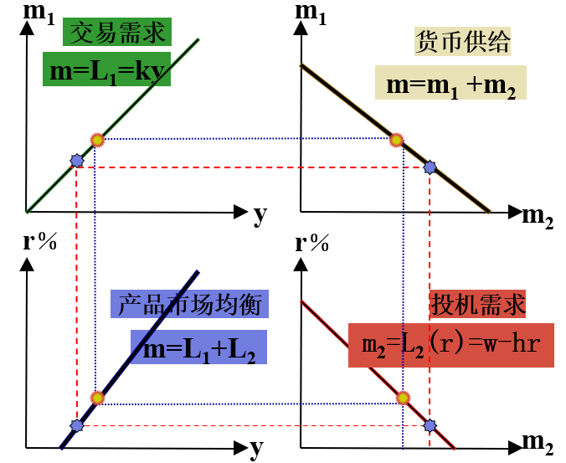
LM 曲线推导图
利率
投机需求量
货币供给固定-投机需求量
交易需求量
交易需求量
国民收入

LM：收入和利率的关系

Slide 25
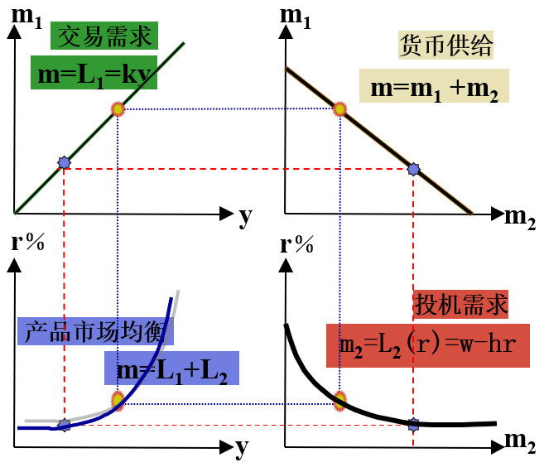
普通LM曲线的形成
交易需求函数比较稳定，LM主要取决于投机需求，即利率。
投机性需求存在流动偏好陷阱。
LM存在一个水平状凯恩斯区域。
投机性需求在利率很高时为0。只有交易需求。
LM呈垂直状。

Slide 26
LM曲线的经济含义
（1）描述货币市场达到均衡，即 L=m时，总产出与利率之间关系的曲线。
（2）货币市场上，总产出与利率之间存在正向关系，利率提高时总产出增加，利率降低时总产出减少。
（3）LM曲线上的任何点都表示 L= m，即货币市场实现了宏观均衡。反之，偏离LM曲线的任何点位都表示 L≠m，即货币市场没有实现均衡。
（4）LM 右边，表示 L＞m，利率过低，导致货币需求>货币供应。LM左边，表示 L＜m，利率过高，导致货币需求<货币供应。

Slide 27
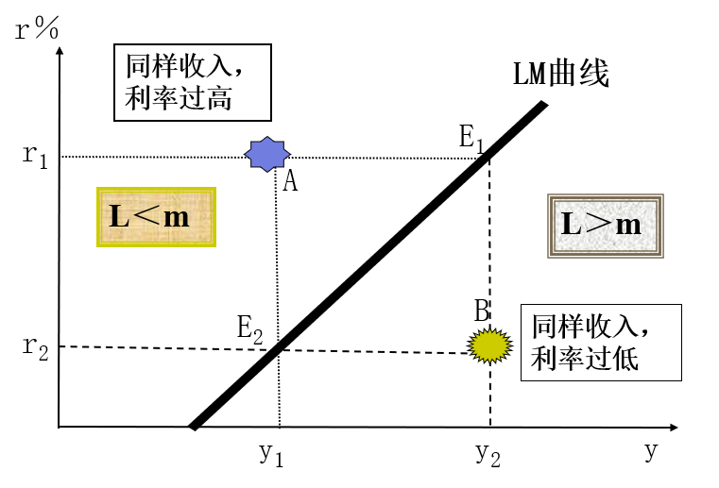
LM曲线之外的经济含义

Slide 28

已知货币供应量 m = 300，货币需求量 L = 0.2y - 5r；
求LM曲线。
解： m = 300 k＝0.2 h＝5
LM曲线：r = - 60 + 0.04y
LM曲线：y = 25r + 1500
简单一点： m = ky – hr即
300＝ 0.2y - 5r

Slide 29
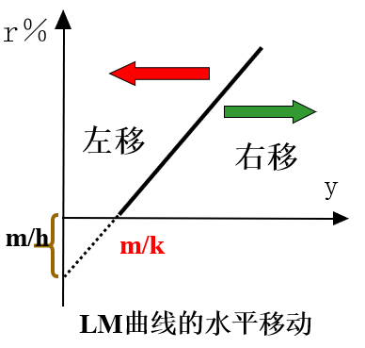
LM曲线的移动
（1）水平移动：利率不变
水平移动取决于m/h＝M/Ph;
h不变，则M和P改变。
若价格水平P不变，M增加，
则m增加，LM右移；反之左移
若M不变，价格水平P上涨，
则m减少， LM左移；反之右移

Slide 30
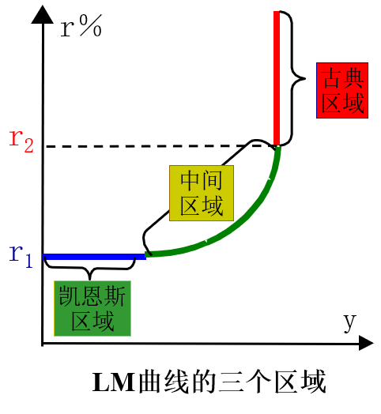
LM曲线的区域

Slide 31
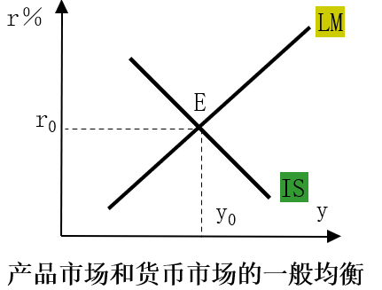
IS-LM分析
两个市场的同时均衡
IS是一系列利率和收入的组合，可使产品市场均衡；
LM是一系列利率和收入的组合，可使货币市场均衡。
能够同时使两个市场均衡的组合只有一个。
解方程组得到（r,y）

Slide 32
一般而言：IS曲线、LM曲线已知。
由于货币供给量m假定为既定。
变量只有利率r和收入y，解方程组可得到。
例: i=1250-250r s=-500+0.5y m=1250
L=0.5y +1000-250r 求均衡收入和利率。
解：i=s时，y=3500-500r (IS曲线)
L=m时，y=500+500r （LM曲线）
两个市场同时均衡，IS＝LM。
解方程组，得y=2000,r=3

Slide 33
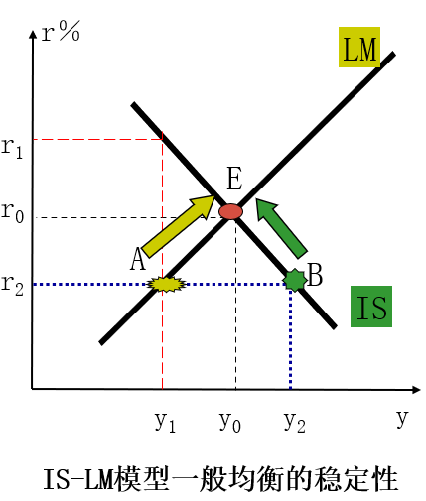
一般均衡的稳定性
A（r2，y1）：LM均衡，IS不均衡
r2<r1，
投资>储蓄
生产和收入增加
交易需求增
利率上升
A⇨E。
B（r2，y2）：IS均衡，LM不均衡
y2>y1,交易需求增加
利率上升
B⇨E。

Slide 34
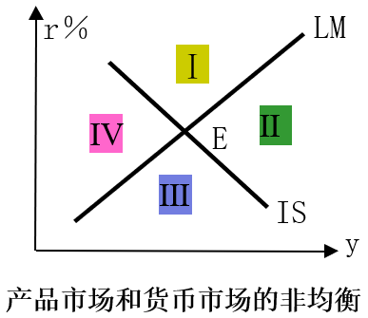
非均衡的区域
区域 | 产品市场 | 货币市场
Ⅰ | i<s 有超额产品供给 | L<M 有超额货币供给
Ⅱ | i<s 有超额产品供给 | L>M 有超额货币需求
Ⅲ | i>s 有超额产品需求 | L>M 有超额货币需求
Ⅳ | i>s 有超额产品需求 | L<M 有超额货币供给
供给：收入去向
  指s和m
需求：总产品支出
  指i和L

Slide 35
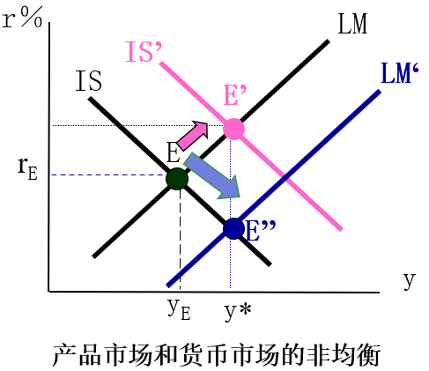
均衡收入和利率的变动
产品市场和货币市场的一般均衡的国民收入y_{E} ，不一定能够达到充分就业的国民收入y∗ ，依靠市场自发调节不行。
必须依靠政府宏观调控。
增加需求，
ISIS’
EE’,
y_{E}↓↓
y*
增加货币供给，
LM LM’
E E’’

Slide 36
凯恩斯有效需求理论框架
1.有效需求
有效需求：有支付能力的社会总需求，即总供给价格与总需求价格达到均衡时的总需求。
包括消费和投资需求两部分。
总供给价格：企业愿意雇佣一定量工人所必需的价格，包括生产成本与预期的利润。
总需求价格：企业预期社会为购买全部商品所支付的价格。

Slide 37
有效需求不足
凯恩斯否定 “供给自行创造需求”的萨伊定律。
凯恩斯认为在自由放任的条件下，有效需求通常都是不足的，所以市场不能自动实现充分就业的均衡。
总需求价格>总供给价格，就会扩大生产；
反之，就会因无法实现最低利润而裁减雇员，收缩生产。
就业量取决于总供给与总需求的均衡点。
短期内，生产成本和正常利润波动不大，总供给基本稳定。就业量实际取决于总需求。
凯恩斯认为，形成经济萧条的根源是由于消费需求和投资需求所构成的总需求，不足以实现充分就业。就是说由于有效需求不足，社会上总会存在“非自愿失业”。

Slide 38
有效需求不足的原因
有效需求总是不足的，根源在于三个“心理规律”：
一是边际消费倾向递减，造成消费需求不足；
二是资本边际效率递减，造成投资需求不足；
三是流动偏好，总要把一定量货币保持在手里。利率不能太低，否则容易进入流动偏好陷阱。但如果利率较高，就会导致投资需求不足。
凯恩斯认为，市场机制不能解决由这些原因引起的有效需求不足问题，不能自动地使经济达到充分就业时的均衡。

Slide 39
凯恩斯理论的政策含义
凯恩斯否定了传统的国家不干预政策，力主扩大政府机能，通过政府干预来弥补有效需求的不足，实现充分就业。
这种干预被称为“需求管理”。凯恩斯所特别强调的是运用财政政策，而且是赤字财政政策来干预经济。
战后西方各国政府均把维持经济稳定增长，促进充分就业作为重要的施政目标。
凯恩斯理论遂成为各国的指导思想，在凯恩斯理论基础上进一步发展起来的凯恩斯主义经济学也成为宏观经济学的标准理论，凯恩斯主义盛极一时。

